Slide 1
Présentation
Frontend Angular et appels REST TaskManager Microservices

Slide 2
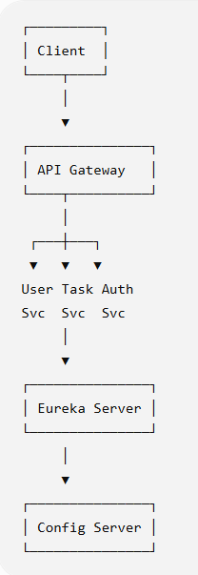
Architecture
• Frontend Angular • API Gateway • Microservices Java • Base H2/PostgreSQL

Slide 3
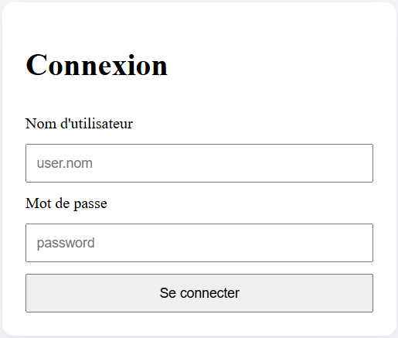
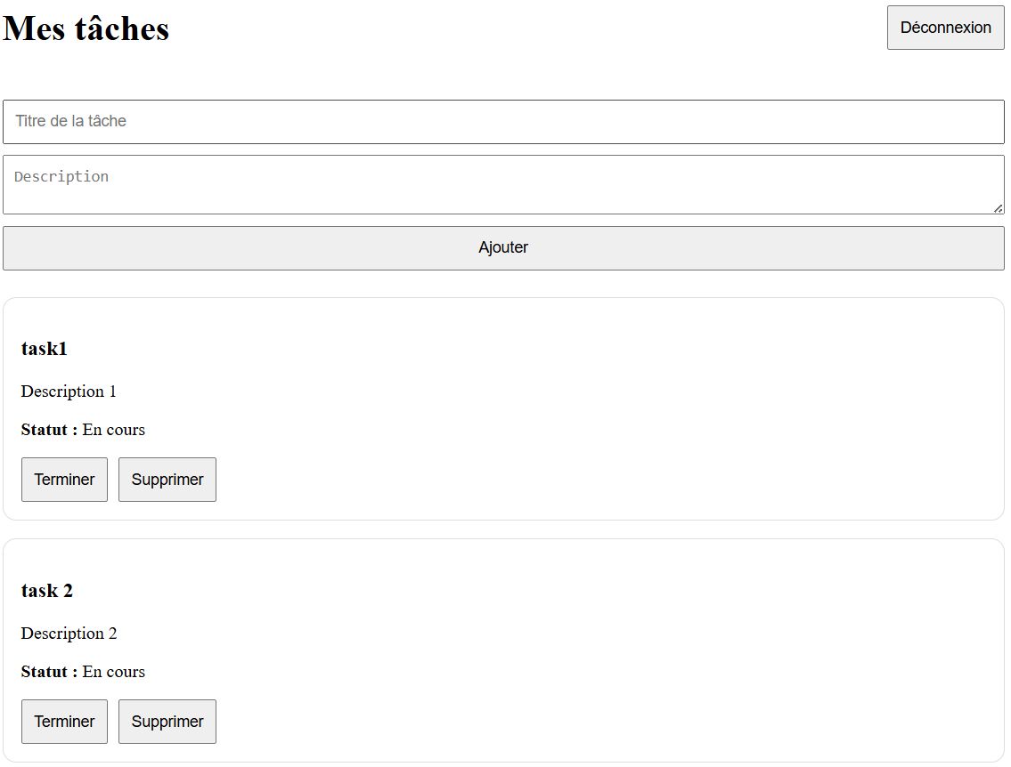
IU-TaskManager

Slide 4
Structure Angular
Components
services
models
guards
Interceptors
app.routes.ts
environments

Slide 5
Communication
Utilisateur │ ▼ Composant Angular │ ▼ TaskService (Frontend) │
▼ HttpClient │
▼ HTTP REST │
▼ API Gateway │
▼ Task Service (Backend) │
▼ Base H2/PostgreSQL

Slide 6
Observables
• Flux de données • GET/POST/PUT/DELETE • subscribe(next,error,complete) • Mécanisme recommandé par Angular
getTasks(): Observable<Task[]> { return this.http.get<Task[]>(this.apiUrl); }
appel l’API get() au travers de la requête http à laquelle, l’on passe l’url de l’API.
this.taskService.getTasks() .subscribe(tasks => { this.tasks = tasks; });
inscription au flux de gestion des taches, taskService.

Slide 7
Promises
• Une seule valeur • async/await • Utiles pour certains traitements
async loadTasks() { const tasks = await firstValueFrom( this.taskService.getTasks() ); }

Slide 8
RxJS
RxJS : bibliothèque permettant de programmer à l'aide d'Observables et de manière réactive.
Opérateurs :
map filter tap switchMap catchError retry finalize

Slide 9
Bonnes pratiques
• Services pour les appels REST • Interceptor JWT • catchError • Séparation des responsabilités

Slide 10
Composants essentiels du frontend TaskManager
auth.service.ts : pour l'authentification
tasks.ts : pour la gestion des tâches en utilisant task.service.ts

Slide 11
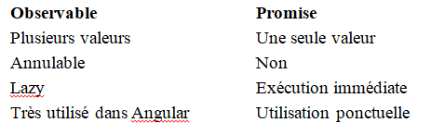
Observable vs Promise

Slide 12
Conclusion
Architecture maintenable
Observables + RxJS
Communication efficace avec les microservices

